Slide 1
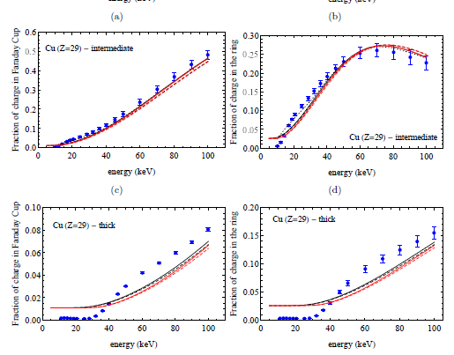
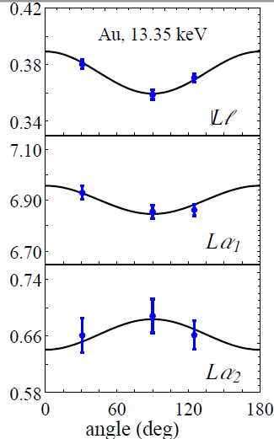
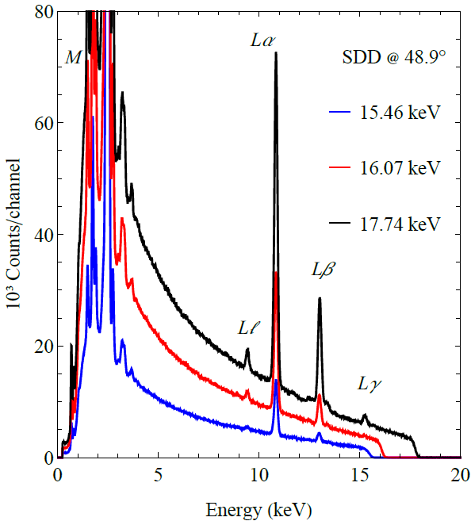
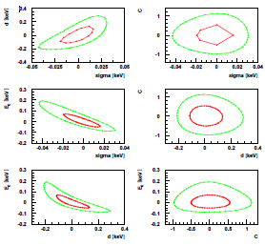
Tópicos Avançados em Tratamento Estatístico de Dados em Ciências Experimentais - PGF5103
1º semestre
de 2023
Vito R. Vanin
Aula 7 – 14/4: O método da máxima verossimilhança.
As estimativas da média e do desvio-padrão.

Slide 2
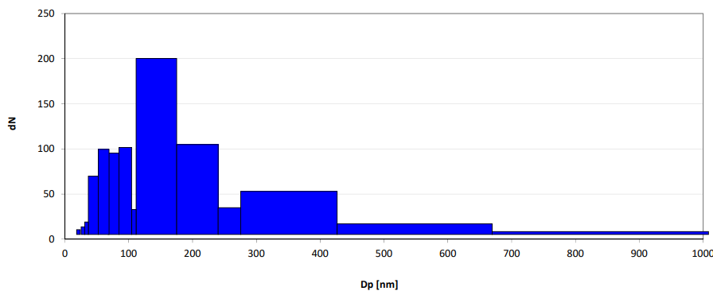
Objetivos
De volta à inferência estatística
O método da máxima verossimilhança
Estimativas da média e do desvio-padrão em medida de dados com f.d.p. normal
A tendenciosidade do estimador de máxima verossimilhança
Um exemplo com f.p. de Poisson
Atividade:
Determinar os parâmetros da função densidade de probabilidade do diâmetro aerodinâmico
do aerossol a partir de uma medida.
250
Número de partículas
0
1000
Diâmetro (nm)
Urgente: definir o tema do trabalho final e a data do seu 1º seminário!
Grupos de duas pessoas são ideais!

Slide 3
O problema da inferência estatística
Observação experimental
Natureza
Medida
Métodos de inferência
Como tudo que sabemos
sobre a Natureza
foi captado e deduzido
pelos sentidos e a razão,
não dá para verificar
quão bom é o resultado inferido.
Hipóteses e modelos sobre a Natureza e as observações

Slide 4
O problema não é exclusivo da Estatística
...quando não está ao nosso alcance discernir as opiniões mais verdadeiras,
nós devemos seguir as mais prováveis...
(R. Descartes, Discurso do Método, 1637)
Esse trecho faz parte da
2ª máxima: ser firme e resoluto nas ações que venha a fazer.
1ª: obedecer às leis e aos costumes de meu país;
3ª: procurar sempre antes vencer a mim próprio do que à fortuna,
e de antes modificar os meus desejos do que a ordem do mundo;
4ª: empregar toda a minha vida em cultivar minha razão,
e adiantar-me, o mais que pudesse, no conhecimento da verdade

Slide 5
O método da máxima verossimilhança
A racionalidade do método pode ser exemplificada pela comparação entre
dados da medição com a f.d.p. calculada com os valores estimados (veja notebook).
A função verossimilhança (likelihood, verosimilitud, vraisemblance) e o estimador
Considere a medida $\left\{x_{i},i=1..N\right\}$ de uma grandeza X cuja f.d.p. é $f\left(x|p_{0}\right)$ e
que esses dados sejam independentes estatisticamente; $p_{0}$ representa os parâmetros.
A probabilidade de obter esses $N$ dados, cada um dentro de um intervalo de largura$∆x$,
é o produto das probabilidades de obter cada dado entre $x_{i}$ e $x_{i}+∆x$:
A função verossimilhança $ℒ\left(\left\{x_{i},i=1..N\right\}\right)$ vem dai, com importantes mudanças:
troca-se $p_{0}$ (definido e único) por uma variável $p$;
mantém-se $∆x$ constante, a fim de comparar os valores de $p$ (ignora ${∆x}^{N}$).
Assim
e o método consiste em estimar $p$ pelo valor $\hat{p}$ que maximiza $ℒ\left(p|\left\{x_{i},i=1..N\right\}\right)$

Slide 6
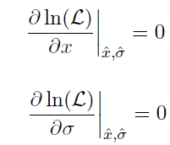
Estimativa da média e do desvio-padrão de dados normais
Para um conjunto de dados $\left\{x_{i},i=1..N\right\}$ com f.d.p. normal
Não entram $x_{0},σ_{0}$
Como $ℒ\left(x,σ|\left\{x_{i}\right\}\right)>0$, os máximos de $ℒ\left(x,σ|\left\{x_{i}\right\}\right)$ e $Log(ℒ\left(x,σ|\left\{x_{i}\right\}\right) )$
ficam no mesmo ponto $\hat{x},\hat{σ}$ . Assim, essas estimativas são obtidas das equações
que dão
?

Slide 7
Tendenciosidade do estimador de máxima verossimilhança
Quando se calcula o valor médio da estimativa de $x_{0}$ obtém-se
p/ qualquer $N$, portanto, estimador não-tendencioso
A estimativa de máxima verossimilhança da variância $σ_{0}^{2}$ é
O valor médio dessa estimativa é
Definindo erro como a diferença entre o valor e a estimativa
Substituindo e expandindo o quadrado, chega-se a
Mas que, substituído na expressão acima, dá
diferente de $σ_{0}^{2}$ , portanto o estimador é tendencioso.
Usamos $σ^{2}=\frac{N}{N−1}{\hat{σ}}^{2}=\frac{1}{N−1}\sum_{i=1}^{N}{{\left(x_{i}−\overline{x}\right)}^{2}}$ para estimar a variância porque $\left\langle σ^{2}\right\rangle =σ_{0}^{2}$.

Slide 8
Um exemplo com Poisson
Considere a medida de uma fonte na presença de ruído, com f.d.p. de Poisson
ruído
ruído
detetor
detetor
fonte
Valor medido $n$ $m$
Modelo $s+f$ $f$
A função verossimilhança fica
Resolvendo as equações, encontra o resultado $\hat{s}=n−m e \hat{f}=m$, o que era esperado

Slide 9
Atividade
Os diâmetros aerodinâmicos de 50 partículas da moda grossa do aerossol medidas no experimento estão no arquivo "medidas.dat", em unidades de μm, no moodle.
Adote que os diâmetros das partículas têm distribuição LogNormal[μ,σ] e determine:
a) as estimativas dos parâmetros μ e σ
b) a mediana do diâmetro aerodinâmico
c) os desvios-padrão de μ e σ por simulação:
i - adote como verdadeiros os valores ajustados de μ e σ
ii - simule muitas medidas com 50 dados
iii- calcule μ e σ para cada conjunto
iv- determine o desvio-padrão do conjunto das simulações
Faça um gráfico comparando os dados ao modelo com os parâmetros ajustados.
No Mathematica, leia os dados com o comando
medida=Flatten[ Import["diametros.dat"] ].
É preciso manter o notebook e os dados na mesma pasta, e defini-la como o diretório de trabalho com SetDirectory[ NotebookDirectory[]]

Slide 10
Avisos
Urgente:
definir o tema do trabalho final e a data do seu 1º seminário!
Grupos de duas pessoas são ideais!
Estou interessado em comentários sobre o texto do livro.
O que *não* interessa: ortografia, concordância, acentos, erros tipográficos.
Preciso comentários localizados (e gerais) sobre:
Clareza
Equilíbrio entre conciso e minucioso
Conteúdo (muito) superficial ou (muito) profundo
Sequência e continuidade do conteúdo
Adequação das questões e exercícios ao conteúdo
Diagramação (Questões, comentários, exemplos, exercícios, divisão em seções )

